Slide 1
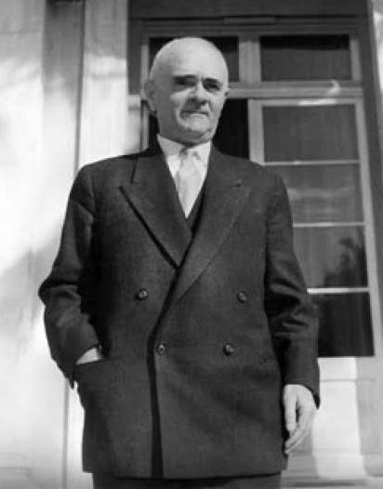
Ο Κωνσταντίνος Δόβας γεννήθηκε στην Κόνιτσα στις 20 Δεκεμβρίου του 1898 όταν ακόμα η πόλη ήταν υπό Οθωμανική κυριαρχία.
Εισήχθη στη Σχολή Ευελπίδων από την οποία αποφοίτησε το 1918 με το βαθμό του Ανθυπολοχαγού. Έλαβε μέρος στον Α΄ Παγκόσμιο Πόλεμο, στην Μικρασιατική Εκστρατεία και στον πόλεμο του 1940-41.

Slide 2
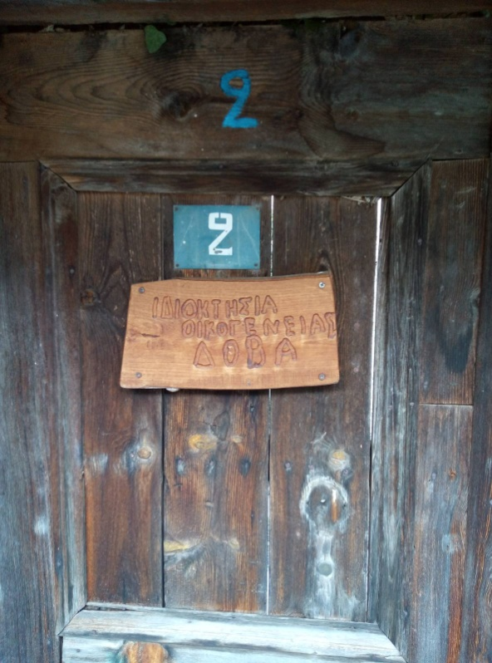
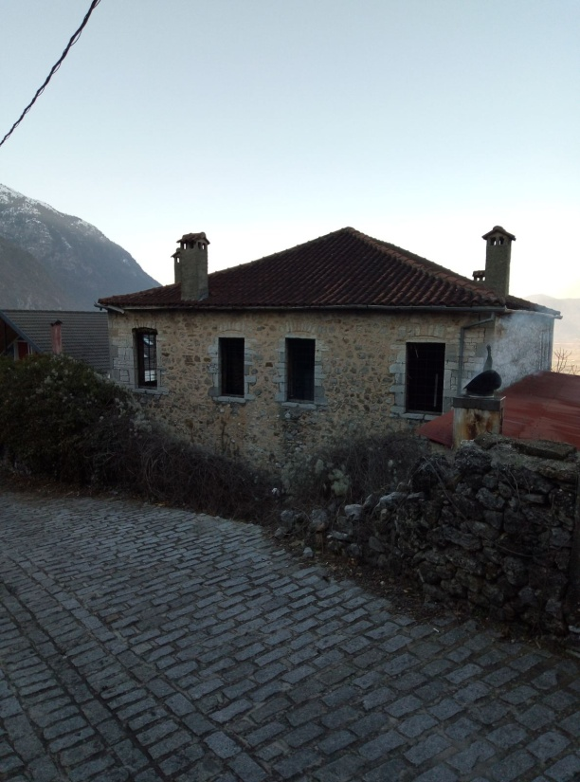

Slide 3
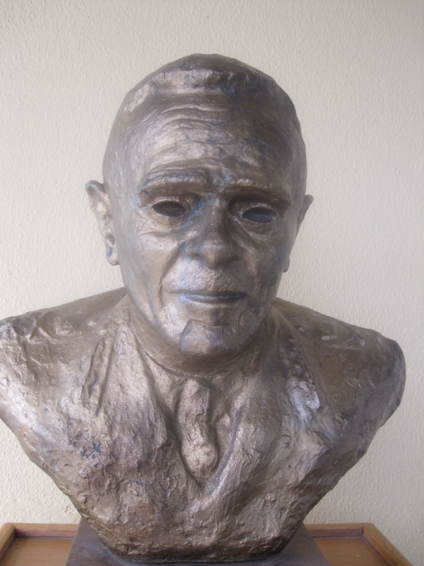
Μετά την Απελευθέρωση, όντας Ταξίαρχος, διακρίθηκε ιδιαιτέρως κατά τη διάρκεια του Εμφυλίου Πολέμου και κυρίως κατά τη μάχη της Κόνιτσας, τον Δεκέμβριο του 1947, κατά την οποία τραυματίστηκε ελαφρά.

Slide 4
Υπηρέτησε σε διάφορες επιτελικές και μάχιμες θέσεις, διατελώντας μεταξύ άλλων αρχηγός ΓΕΕΘΑ και Αρχηγός του στρατιωτικού οίκου του βασιλιά Παύλου.
Διετέλεσε υπηρεσιακός πρωθυπουργός από τις 20 Σεπτεμβρίου έως τις 4 Νοεμβρίου του 1961.
Απεβίωσε στις 24 Ιουλίου του 1973. Ήταν νυμφευμένος με τη Μικρασιάτισσα καθηγήτρια βιολιού, Μαργαρίτα Λευκιάδου, αλλά δεν απέκτησε τέκνα.

Slide 5
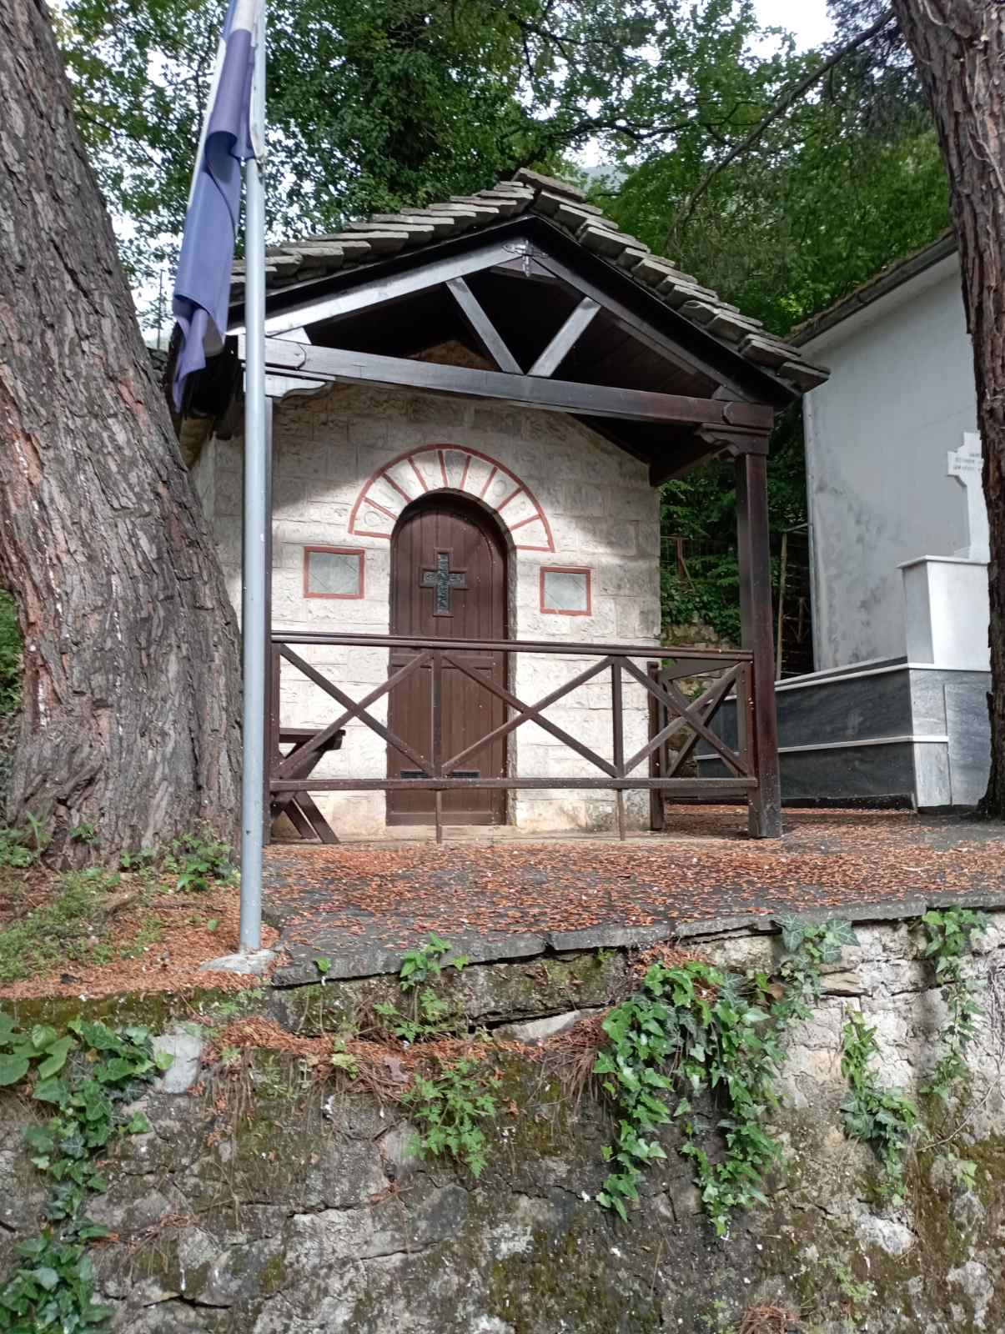
Ο τάφος του Στρατηγού Κωνσταντίνου Δόβα και της συζύγου του Μαργαρίτας Δόβα βρίσκεται στο Κοιμητήριο της Άνω Κόνιτσας.

Slide 6
Ο Στρατηγός Κωνσταντίνος Δόβας απέκτησε ένα μόνο περιουσιακό στοιχείο, ένα διαμέρισμα σε κεντρικό σημείο στην Αθήνα. Επιθυμία του ήταν να διατεθεί σε κοινωφελή σκοπό.
Τέτοιος σκοπός θεωρήθηκε η βράβευση τριών Αριστούχων, από τις τρεις τάξεις του Λυκείου της γενέτειράς του Κόνιτσας, με την υπόδειξη ότι στην περίπτωση των περισσοτέρων των τριών αριστούχων να προτιμώνται οι οικονομικά ασθενέστεροι.

Slide 7
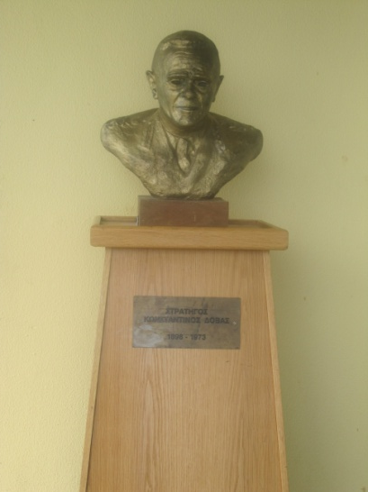
Η σύζυγός του Μαργαρίτα Δόβα, ευγενής ψυχή, αντάξια του συζύγου της, φρόντισε για την υλοποίηση αυτής της επιθυμίας, με την ίδρυση του Ιδρύματος Στρατηγού Κωνσταντίνου και Μαργαρίτας Δόβα το έτος 1981 και την απονομή χρηματικού επάθλου.
Οι μαθητές και μαθήτριες του σχολείου μας απολαμβάνουν αυτή την ευεργεσία.

